Slide 1

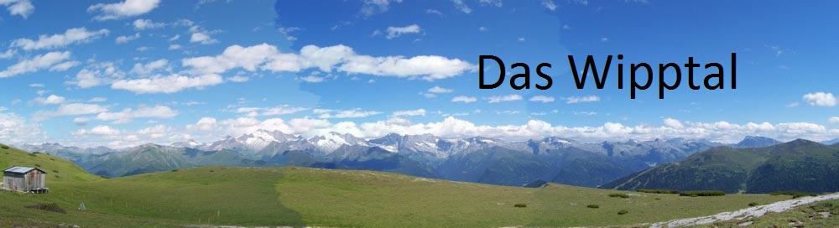
Mein Web-Projekt
Info Seite für Touristen über das Wipptal
Mirco Borri

Slide 2

Planung
Analyse und Planung
Design und Entwurf
Pflichtenheft
Designheft
Implementierung
Testpersonen
Implementation
Test
Wartung

Slide 3
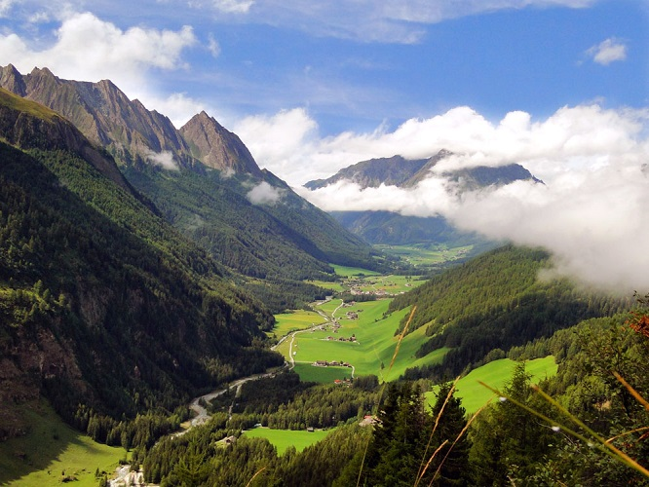
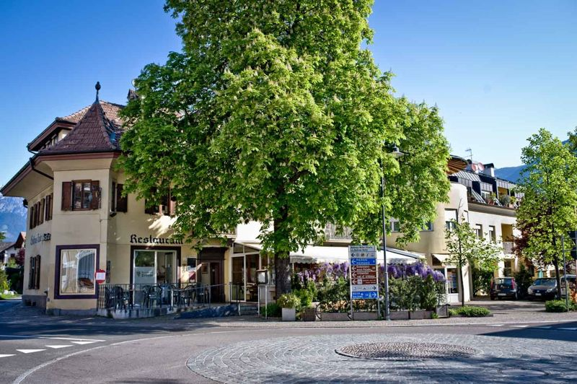
Was macht die Webseite?
Info Seite für Touristen
Werbeplattform für
Hotels
Restaurants
Bars

Slide 4
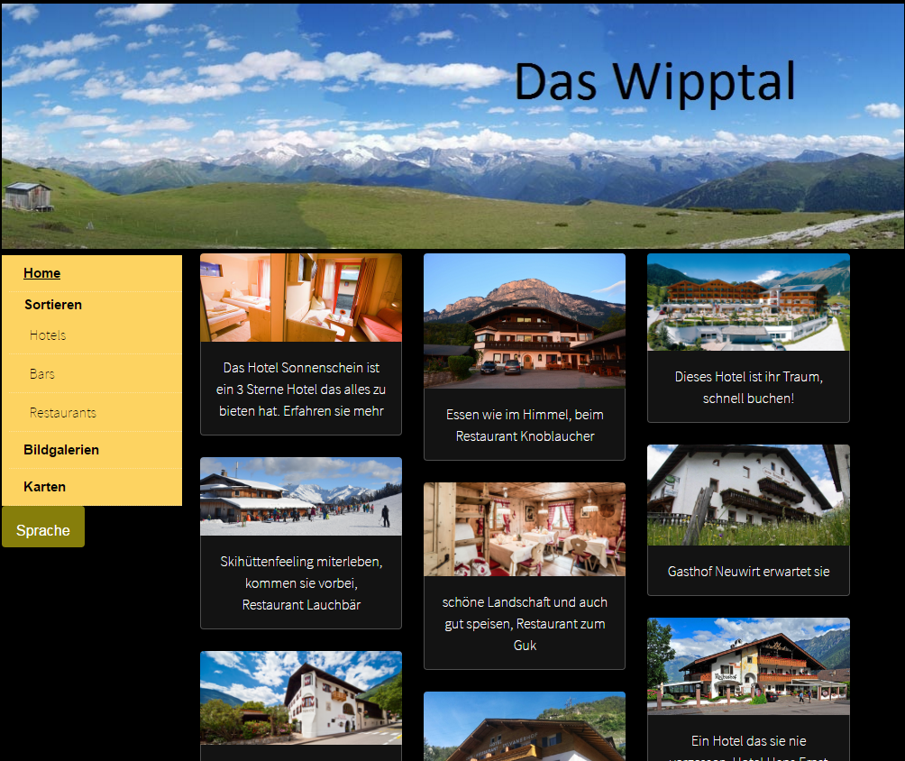
Was Sehe ich?
Menü- Links
Sprachfeld
Einzelne Beiträge

Slide 5
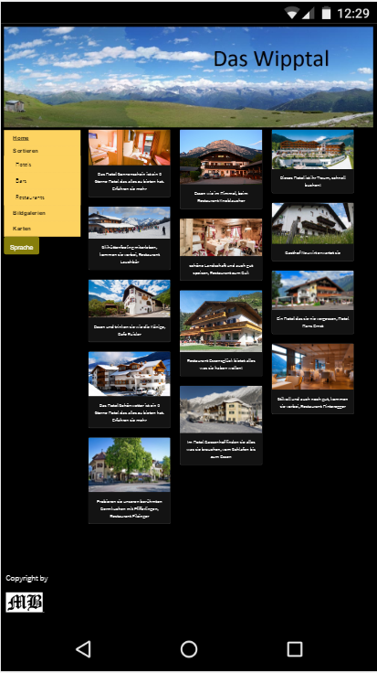
Was finde ich heraus?
Wo ich schöne Hotels, Restaurants oder Bars finde
Informationen über diese
und noch viel mehr

Slide 6
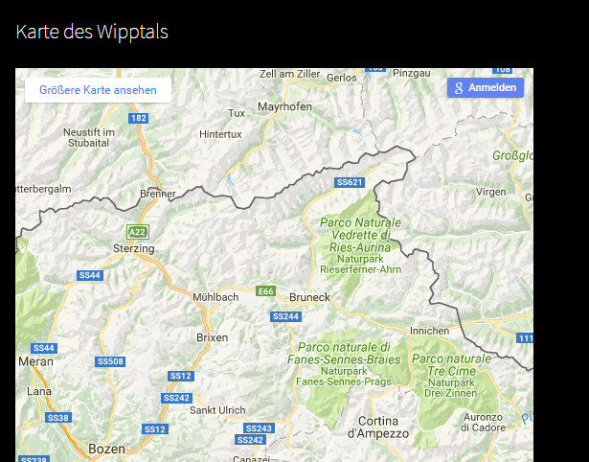
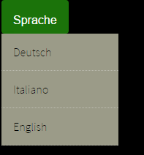
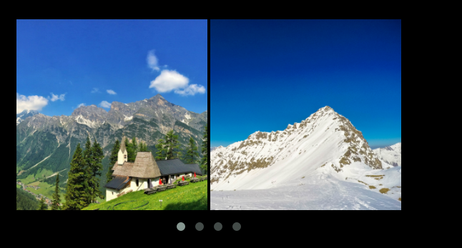
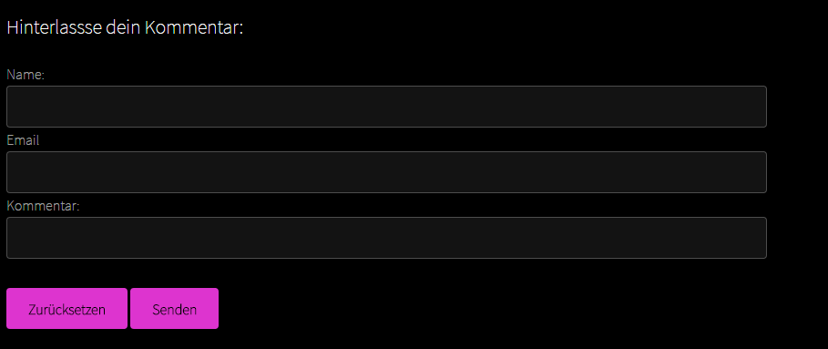
Was kann die Webseite?
Karte anzeigen
Bildgalerien
Beiträge Sortieren
Informieren
Kommentare Hinterlassen
Mehrere Sprachen

Slide 7
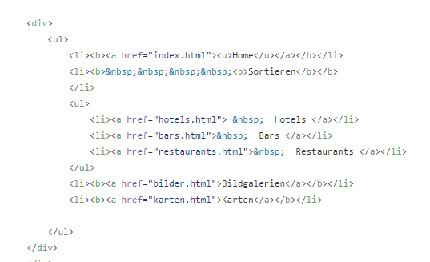
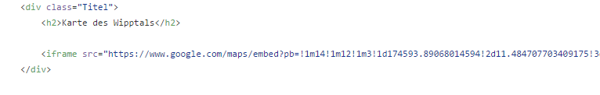
Wie wurde es realisiert?
Selber Programmiert(soweit wie es die Kenntnisse zuließen)
Teile aus dem Internet übernehmen
Quellen:
Bildgalerie: http://owlgraphic.com/owlcarousel/
Design Beiträge: https://templated.co/visualize

Slide 8
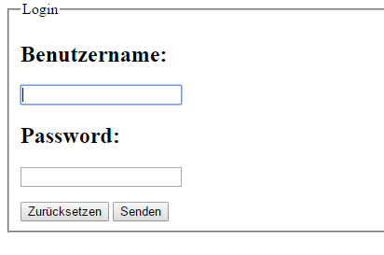


Wartung und Einnahmen
Neue Beiträge hinzufügen
Änderungen vornehmen
Weiterleitung zu Webseiten der Betriebe

